Slide 1
POP - UP
WYSKOCZYĆ Z …

Slide 2
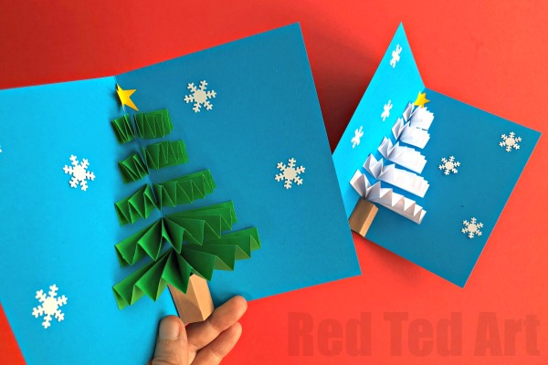
POP - UP CARDS

Slide 3
POP - UP MUZEUM
to tymczasowa, krótkotrwała ekspozycja, która powstaje jako odpowiedź na wybrany wcześniej temat poprzez umieszczenie w danej przestrzeni obiektów przygotowanych przez uczestników akcji. Każdy element może być opatrzony odautorskim komentarzem słownym lub pisemnym, zostać użyty podczas mini-wykładu, projekcji lub performansu. Zakłada demokratyczną partycypację w kreowaniu wystawy o plastycznym, zmiennym kształcie, zależnym od elementów, o które jest uzupełniana.

Slide 4
NAJWAŻNIEJSZE CECHY
TYMCZASOWOŚĆ
NASTAWIENIE NA KOMUNIKACJĘ I DZIAŁANIE
NIEKIEDY NIETYPOWA PRZESTRZEŃ
FORMA WIZUALNA JEST EFEKTEM KOŃCOWYM
WYMIANA DOŚWIADCZEŃ
ŁĄCZY SZTUKĘ, OBIEKTY,HISTORIĘ W JEDNĄ CAŁOŚĆ

Slide 5
LEKKA, PRZYJAZNA FORMA
WSPÓŁTWORZONA PRZEZ UCZESTNIKÓW
DOBRZE ZAPROJEKTOWANA IMPROWIZACJA

Slide 6
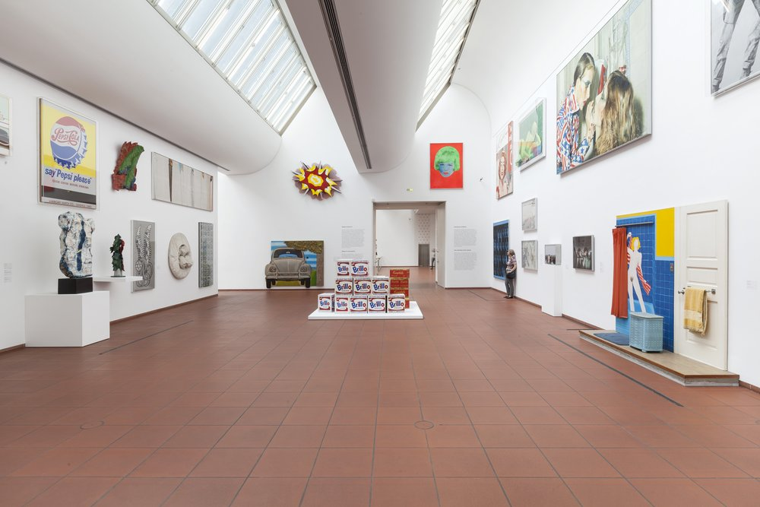

Slide 7
TEKST:
PROSTY JĘZYK
KRÓTKIE BLOKI TREŚCI
TYTUŁ
JASNE, CZYTELNE PRZESŁANIE
ROZWINIĘCIE

Slide 8
PLANOWANIE
CHAOS TWÓRCZY- WYBÓR MOTYWU PRZEWODNIEGO
USTALENIE CELU I OKREŚLENIE ODBIORCY
MIEJSCE, DATA
SCENARIUSZ
ORGANIZACJA: PRZYDZIAŁ ZADAŃ
PROMOCJA, REALIZACJA

Slide 9
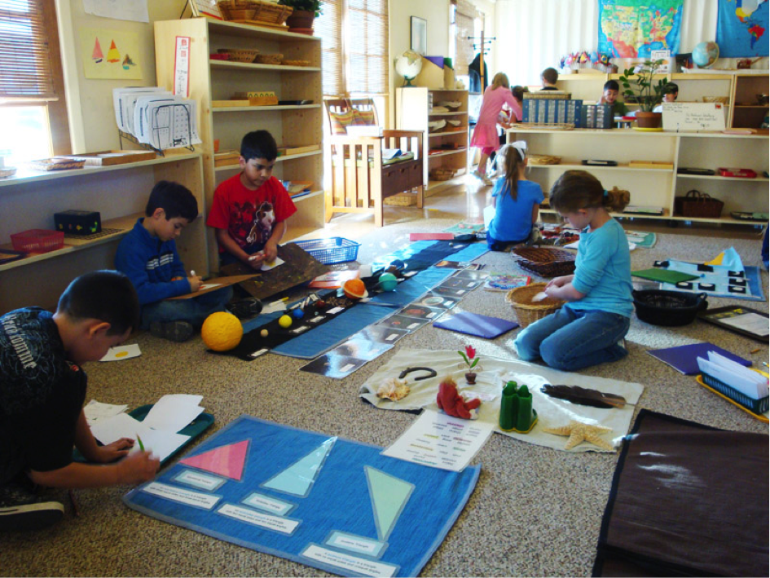
POP UP W SZKOLE

Slide 10
KOMPETENCJE KLUCZOWE
AKTYWIZACJA
WSPÓŁPRACA
PROMOCJA
WIZERUNEK...

